Slide 1

Eficiência de um algoritmo

Slide 2
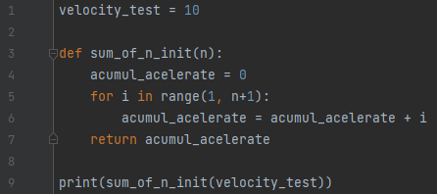
Codigo Utilizado

Slide 3
Acumulador - Aceleração
1 | 2 | 3 | 4 | 5 | 6 | 7 | 8 | 9 | 10
1 | 3 | 6 | 10 | 15 | 21 | 28 | 36 | 45 | 55

Slide 4
comportamento do algoritmo para as variáveis i e acumul_acelerate
Conforme o acumulo de I, o comportamento dos dados de acumul_acelerate tende a se manter em um constante aumento, mesmo se dividirmos os dados essa constante continua a mesma.

Slide 5
Máquina 1 x Máquina 2
50i = 0.316s
75i = 0.342s
100i = 0.353s
50i = 2.143s
75i = 2.235s
100i = 2.251s

Slide 6
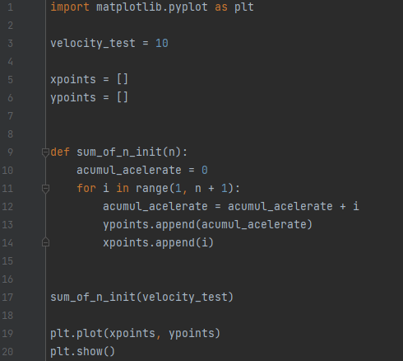
Codigo Utilizado

Slide 7
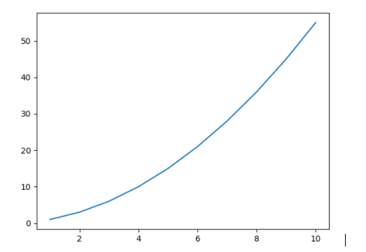
Aceleração

Slide 8
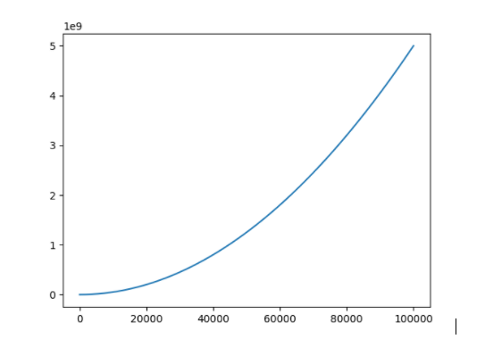
Aceleração

Slide 9
Analisando
Com a posição do velocimetro de 1 até 5, 10 até 40 ou 50 até 100, o comportamento do algoritmo vai permanecer o mesmo, uma exponencialidade.

Slide 10
Analisando
Gráfico de regressão não linear devido a forma como os dados se comportam de uma maneira não constante.

Slide 11
Observando
Se o velocimetro se manter naquele padrão, mudando a escala constantemente não iremos conseguir fazer uma medição muito precisa do algoritmo, pois os dados não vão ter um padrão já que a escala do velocimetro muda constantemente

